Slide 1

토이 프로젝트 1조: 2차전지 상장기술기업들의 특허출원과 주가변동 관계 EDA
선명한, 유병철, 조민수

Slide 2

분석 배경
배경 문제정의 데이터수집 데이터전처리 데이터탐색 & 인사이트
주가 , 부동산, 금융권 대출, 카드사용 등과 같이 다양한 금융데이터 활용에 대해 토의
구성원 모두가 주가 데이터를 활용한 미래 주가 예측 분석에 가장 관심
주가 데이터를 분석함에 있어 구성원 모두의 관심이 되는 키워드는 '전기차’, '이차전지’, ‘반도체’ 등 기술분야
토의를 거처 이차전지 기술주에 초점
결론적으로, 2차전지 기업들의 주가를 예측할 수 있는 선행지표를 찾아보고 이를 통해 기업들의 주가를 예측하는 프로젝트를 수행해 보기로 합의

Slide 3

문제 정의
배경 문제정의 데이터수집 데이터전처리 데이터탐색 & 인사이트
기술기업들의 경쟁우위를 위한 핵심역량? 기술력
기술력을 가장 잘 나타내는 간접지표는? R&D 투자 / 특허 출원 수
그럼 특허 출원이 기술기업의 실적 / 주가에 실제로 영향을 끼칠까?
문제 1: 2차전지 섹터 전체의 흐름
2차전지 섹터에 포함된 상장기업 전체의 특허출원 건수가 2차전지 섹터 지수에 끼치는 영향에 대한 EDA 분석을 통해 미래 지수 예측 가능여부 탐색
문제 2: 개별 2차전지 기업들의 주가 흐름
시점별 기업의 특허출원 건수가 주가에 영향을 미치는데 까지 걸리는 시간(연도단위 / 월단위 상관관계)에 대한 EDA 분석을 통해 미래 주가 예측 가능여부 탐색

Slide 4
데이터 수집
배경 문제정의 데이터수집 데이터전처리 데이터탐색 & 인사이트
 | 2차전지 기업 국내 특허 정보 | 2차 전지 K-뉴딜 지수 | 2차전지 기업 주가 정보
수집 목적 | 선행 지표 | 종속 지표 | 종속 지표
관측치 (N) | 63900 여개 2001년 1월 ~ 2021년 9월 | 1663 개 2015년 01월 ~ 2021년 9월 | 종목당 최대 5129 개 2001년 1월 ~ 2021년 9월
수집 형태 | Data Frame | Data Frame | Data Frame
수집 항목 | 출원일, 등록일, 공개일, 제목, 내용 요약, 소유자 | 종가, 거래대금, 시가총액, 수익율 | 시작가, 종가, 고가, 저가, 거래량, 외국인 소진율
Source | 특허정보넷 키프리스 | 한국증권거래소(KRX) | Naver
URL | http://kpat.kipris.or.kr/kpat/searchLogina.do?next=MainSearch#page1 | http://data.krx.co.kr/contents/MDC/MDI/mdiLoader/index.cmd?menuId=MDC0201010105 | https://api.finance.naver.com/siseJson.naver?symbol={종 목}&requestType=1&startTime=20010102&endTime=20211001&timeframe=day

Slide 5
배경 문제정의 데이터수집 데이터전처리 데이터탐색 & 인사이트
 | 2차전지 기업 국내 특허 정보 | 2차 전지 산업 지수 | 2차전지 기업 주가 정보
특징 | 검색어: 2차_전지, 2차전지, 이차_전지, 이차전지, 이차_셀, 2차_셀, 2차셀, Secondary_Cell, Secondary_ battery) 검색 조건: 공개, 등록 (기타 소멸, 취하, 무효, 포기, 거절등은 제외) | 다양한 섹터 지수들 중 국내에서 가장 공신력 높은 KRX의 2차전지 섹터 지수 활용 개별 종목의 상황 (매출 규모, 수익, 투자 등)에 따라 편입 및 편출되는 종목들이 존재 / 상시 25개 종목 | 총 40개 종목 수정주가 기준 기업별 상장일자가 상이하기 때문에 일부 기업들은 2001년 1월부터의 주가정보가 없을 수 있음
이슈 | 검색을 최대한 정확하게 하기 위해 검색 조건 고도화 최대한 검색 조건을 정밀하게 설정했음에도 필요없는 정보가 다수 포함되어 추가적 전처리 필요 | 특허정보 및 개별 기업의 주가 정보와는 다르게 2015년 01월부터 약 6년치 기록만 존재 | 2차전지 섹터 지수에 한번이상 편입된 이력이 존재하는 기업들 선정 일반 주가 정보를 수집할 경우, 증자나 감자와 같은 일반적이지 않은 주가변화를 거르기 위해 수정주가를 수집

Slide 6
개별 종목 주가 데이터 크롤링 과정
배경 문제정의 데이터수집 데이터전처리 데이터탐색 & 인사이트
코드 | 주석
code = input('종목코드를 입력하세요: ') | # 단일 종목 설정
start_date = '20010102' end_date = '20211001' | # 기준 날짜 : 2001.01.02 ~ 2021.10.01
url = f'https://api.finance.naver.com/siseJson.naver?symbol={code}&requestType=1&startTime={start_date}&endTime={end_date}&timeframe=day' | # url 정의 ## 기존 종가 크롤링 방식으로는 수정주가 확인 불가능하여 수정주가 차트에서 데이터 포인트를 갖고 오는 방식으로 변경
response = requests.post(url) | # requests로 POST를 활용하여 url에 정보요청
html = BeautifulSoup(response.text, 'html.parser') | # 정보를 html로 변환
data = html.text.strip().replace("\n","").replace("\t","") | # html 내에서 빈칸처리
total_data = eval(data) | # 불러온 데이터가 '문자열'이라 '리스트' 형태로 변환
df = pd.DataFrame(total_data[1:]) | # 데이터 프레임 생성
df = df.rename(columns={0 : '날짜', 1 : '시가', 2 : '고가', 3 : '저가', 4 : '종가', 5 : '거래량', 6 : '외국인소진율'}) | # 데이터 프레임의 column 이름 변경
total_df = df.set_index('날짜') | # 데이터 프레임의 '날짜' column을 index로 설정
df.to_csv(f'./data/A{code}_total_data(수정주가).csv', index=False, encoding='utf-8-sig') | # 데이터프레임 저장 (.gz를 통해 압축저장 가능)

Slide 7

데이터 전처리
배경 문제정의 데이터수집 데이터전처리 데이터탐색 & 인사이트
“Garbage in, Garbage out“
주가 데이터는 크롤링 단계에서 타겟이 명확하여 추가 전처리 필요 X
다만, 추가적 분석을 위해 크롤링 값 기반으로 추가 지표를 계산가능
지수 데이터 파일 간단한 전처리
월별 / 평균가 컬럼생성, 데이터 타입 변경
특허 데이터에 노이즈가 많기 때문에 전처리 필요
주가 및 지수 데이터와 특허 데이터 연동을 위한 전처리 필요
종목에 해당하는 특허에 개별 종목코드 부여
월별 특허건수 집계 및 평균 주가 산출을 위해 월단위 컬럼 부여
2차전지 특허 데이터 전처리 방안
Method | 전체 특허 데이터에서 다양한 노이즈를 제거 | 특허와 주가데이터를 cross refer 하여 종목들에 해당하는 특허들만 추출
Pros | 지수에 포함되지는 않은 회사들까지 최대한 많은 특허 데이터를 활용 가능 | 노이즈가 거의 없는 가장 정제된 dataset을 만들 수 있음
Cons | 다방면에서 노이즈가 많아 이를 모두 제거하기 어려워 dataset 신뢰성 저하 | Datset의 양이 가장 적어 개별 종목별 EDA에는 유리, 하지만 산업지수 EDA에는 불리

Slide 8
특허 데이터 전처리 과정
배경 문제정의 데이터수집 데이터전처리 데이터탐색 & 인사이트
코드 | 주석
df = pd.read_csv('./new_secondary_cell.csv', engine='python') | # 특허데이터csv 파일 불러오기
df['출원인'] = df['출원인'].str.replace('|',' and ') | # '출원인' 열에서 공동 출원인을 나타내는 '|' 기호가 파이썬 연산자로 인식되어 replace를 이용한 'and'로 문자열 교체
df.insert(10,'종목코드', 0, allow_duplicates=False) | # '종목코드' column 생성
df.info() | # data의 대략적인 정보 확인
total_dict = { '엠케이전자':'A033160’ ….'엘지에너지솔루션':'A051910' } | # 구성종목 40개 딕셔너리화 ## lg 에너지 솔루션 lg화학과 동일코드 부여
for key, code in total_dict.items(): df.loc[df['출원인'].str.contains(f'{key}', na=False), '종목코드'] = f'{code}' | # {기업 : 종목코드} 딕셔너리로 출원인에 해당하면 종목코드 입력
df.drop(df[df['종목코드'] == '0'].index, inplace=True) | # 종목코드 = 0인 데이터 즉, 사용하지 않는 데이터 삭제
df.to_csv(f'./new_secondary_cell_pluscode_wonoise.csv', index=False, encoding='utf-8-sig') | # 데이터프레임 저장 (.gz를 통해 압축저장 가능)

Slide 9
2차전지 섹터지수 데이터 전처리 과정
배경 문제정의 데이터수집 데이터전처리 데이터탐색 & 인사이트
코드 | 주석
df = pd.read_excel('./data/2차전지지수_data_20210930.xlsx') | # 섹터지수 데이터csv 파일 불러오기
df.head(5) | # 필요없는 데이터 확인
df.drop(index=[0,1,2,3,4,5], axis=0, inplace=True) | # index = 0~4에 필요없는 행이 있어 삭제
df.columns = ['일자', '종가', '거래대금(억원)', '시가총액(억원)', '수익률(%)'] | # column명 수정
df.sort_values('일자', ascending=True, inplace=True) | # 일자별로 역순으로 재정렬
df.reset_index(drop=True, inplace=True) | # index 재정렬 (drop을 통해 이전 index 삭제)
df.to_csv(f'./data/2차전지지수_DataSet.csv', index=False, encoding='utf-8-sig') | # 데이터프레임 저장 (.gz를 통해 압축저장 가능)

Slide 10
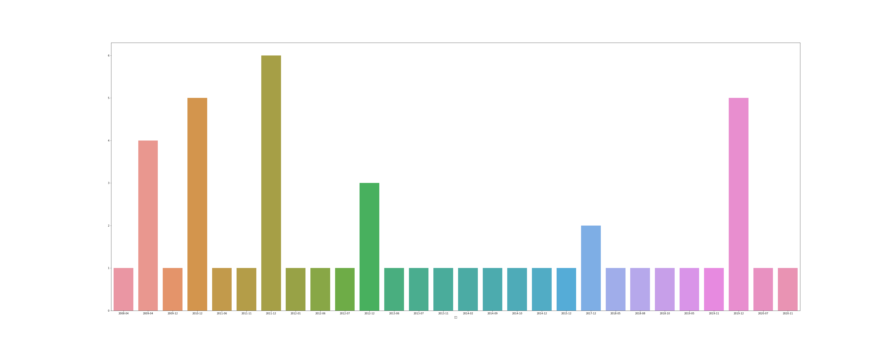
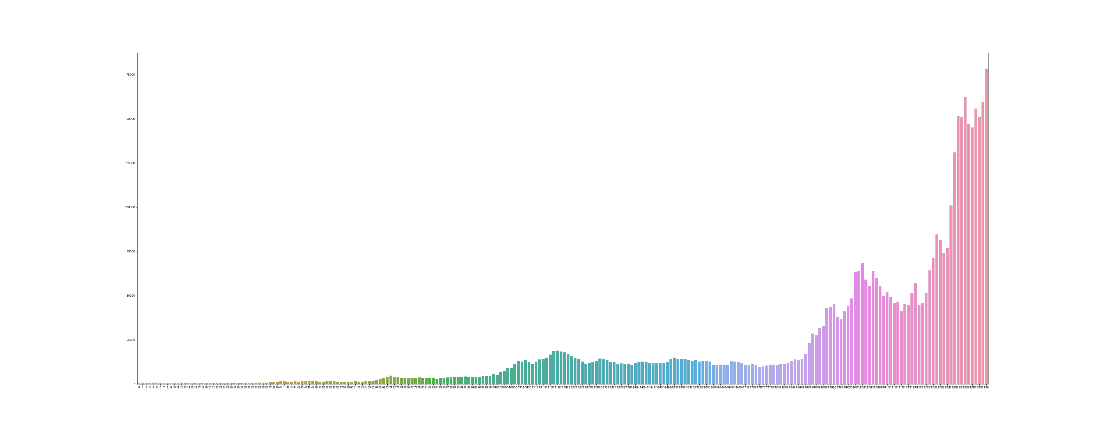
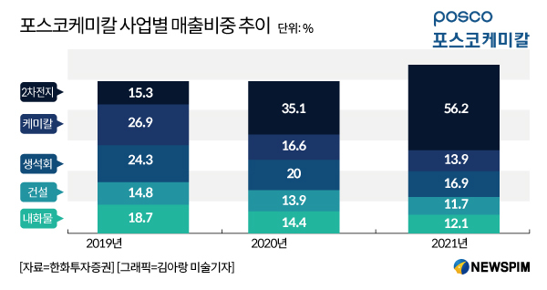
포스코 케미칼 월별 2차전지 특허 출원 수 (2001. 01. ~ 2021. 09.)
배경 문제정의 데이터수집 데이터전처리 데이터탐색 & 인사이트
2차전지 관련 기업들도 많고 특허도 많으나 대부분의 특허는 대형 3사가 보유
시장에서 현재 4위인 포스코 역시 특허는 별로 보유하고 있지 않음
시사점: 기업의 주가는 총 시장가치를 반영하기 때문에 일부 사업 영역에 대한 특허자료로는 다방면에서 사업을 영위하는 회사의 주가를 제대로 예측하기 어려음
아래 표를 보면, 포스코의 경우 2차전지 관련 매출 비중이 성장하고 있고 이가 주가에 반영되고 있지만, 관련 특허는 타기업에 비에 상대적으로 적음
포스코 케미칼 월별 주가 흐름(2001. 01. ~ 2021. 09.)
https://www.newspim.com/news/view/20210107001233

Slide 11
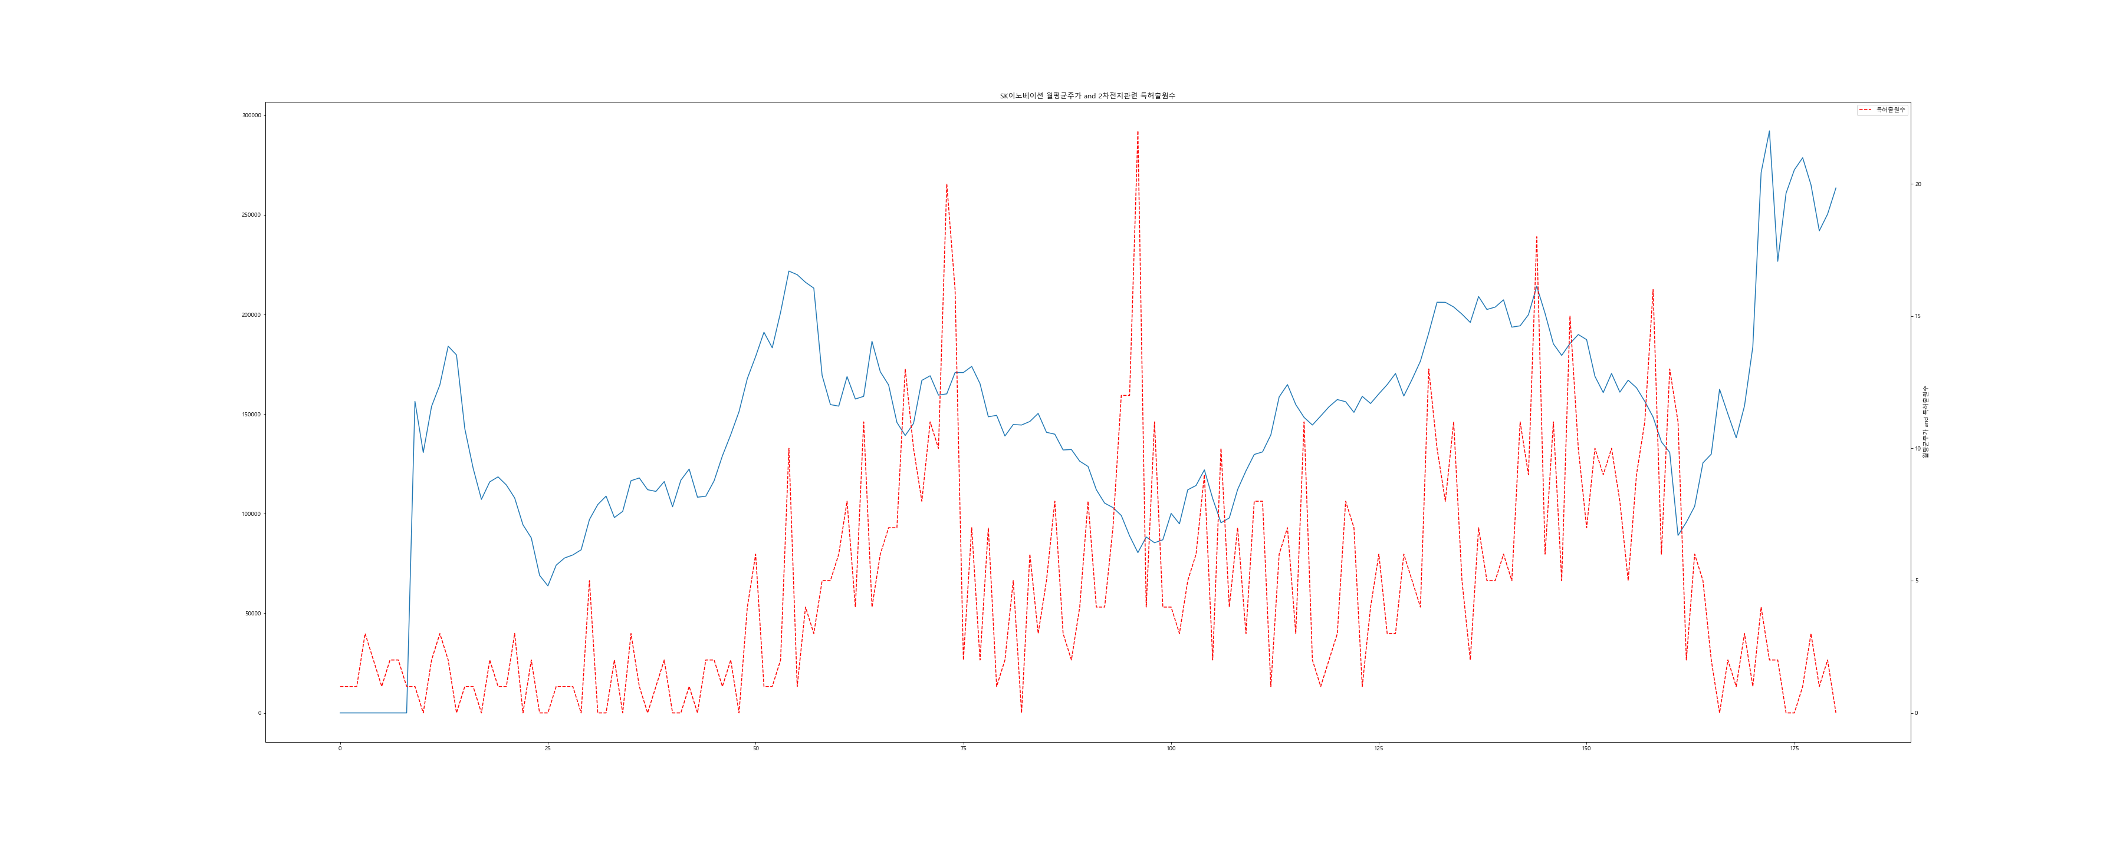
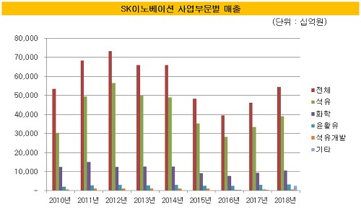
SK 이노베이션 월별 2차전지 특허 출원 수와 종가
배경 문제정의 데이터수집 데이터전처리 데이터탐색 & 인사이트
SK 이노베이션은 2차전지 섹터의 3대 메이저 중 하나로써 관련 연구를 꾸준히 해왔다는 것을 알 수 있음
하지만 포스코의 경우와 마찬가지로 회사 전체로 보면 2차전지 사업은 그 비중이 상당히 적음
석유관련 산업 비중이 압도적으로 크므로 관련 선행지표에 더 큰 영향을 받을것으로 추정
삼성 SDI 월별 주가 흐름(2001. 01. ~ 2021. 09.)
https://www.thebell.co.kr/free/content/ArticleView.asp?key=201903250100044900002844&lcode=00

Slide 12
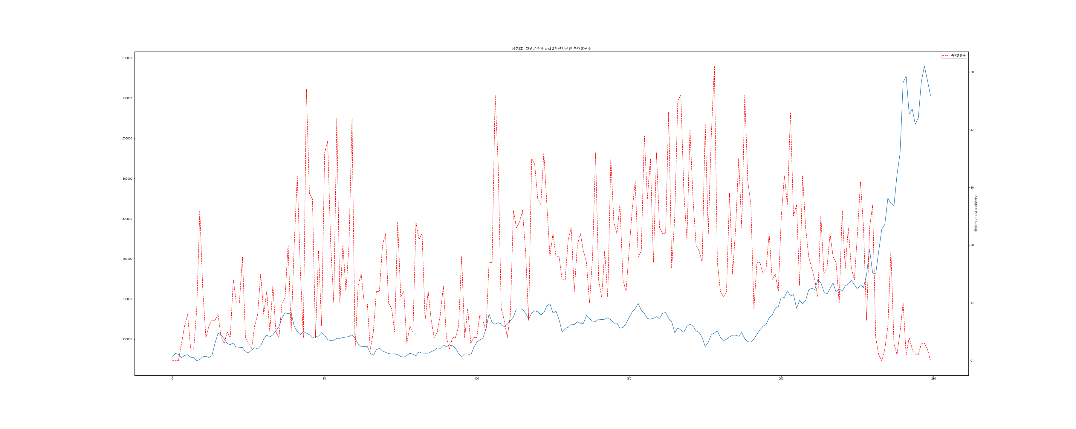
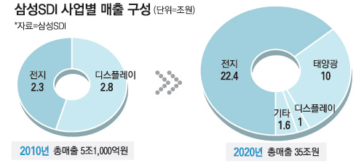
삼성 SDI 월별 2차전지 특허 출원 수와 종가
배경 문제정의 데이터수집 데이터전처리 데이터탐색 & 인사이트
삼성 SDI 역시 2차전지 섹터의 3대 메이저 중 하나로써 관련 연구를 꾸준히 해왔다는 것을 알 수 있음
하지만 앞선 경우와 마찬가지로 회사 전체로 보면 과거에는 2차전지 사업은 그 비중이 크지 않았음
다만, 2010년경을 기점으로 사업 포트폴리오를 이차전지분야를 중심으로 재구성
삼성 SDI 월별 주가 흐름(2001. 01. ~ 2021. 09.)
https://www.mk.co.kr/news/business/view/2011/06/349965/

Slide 13
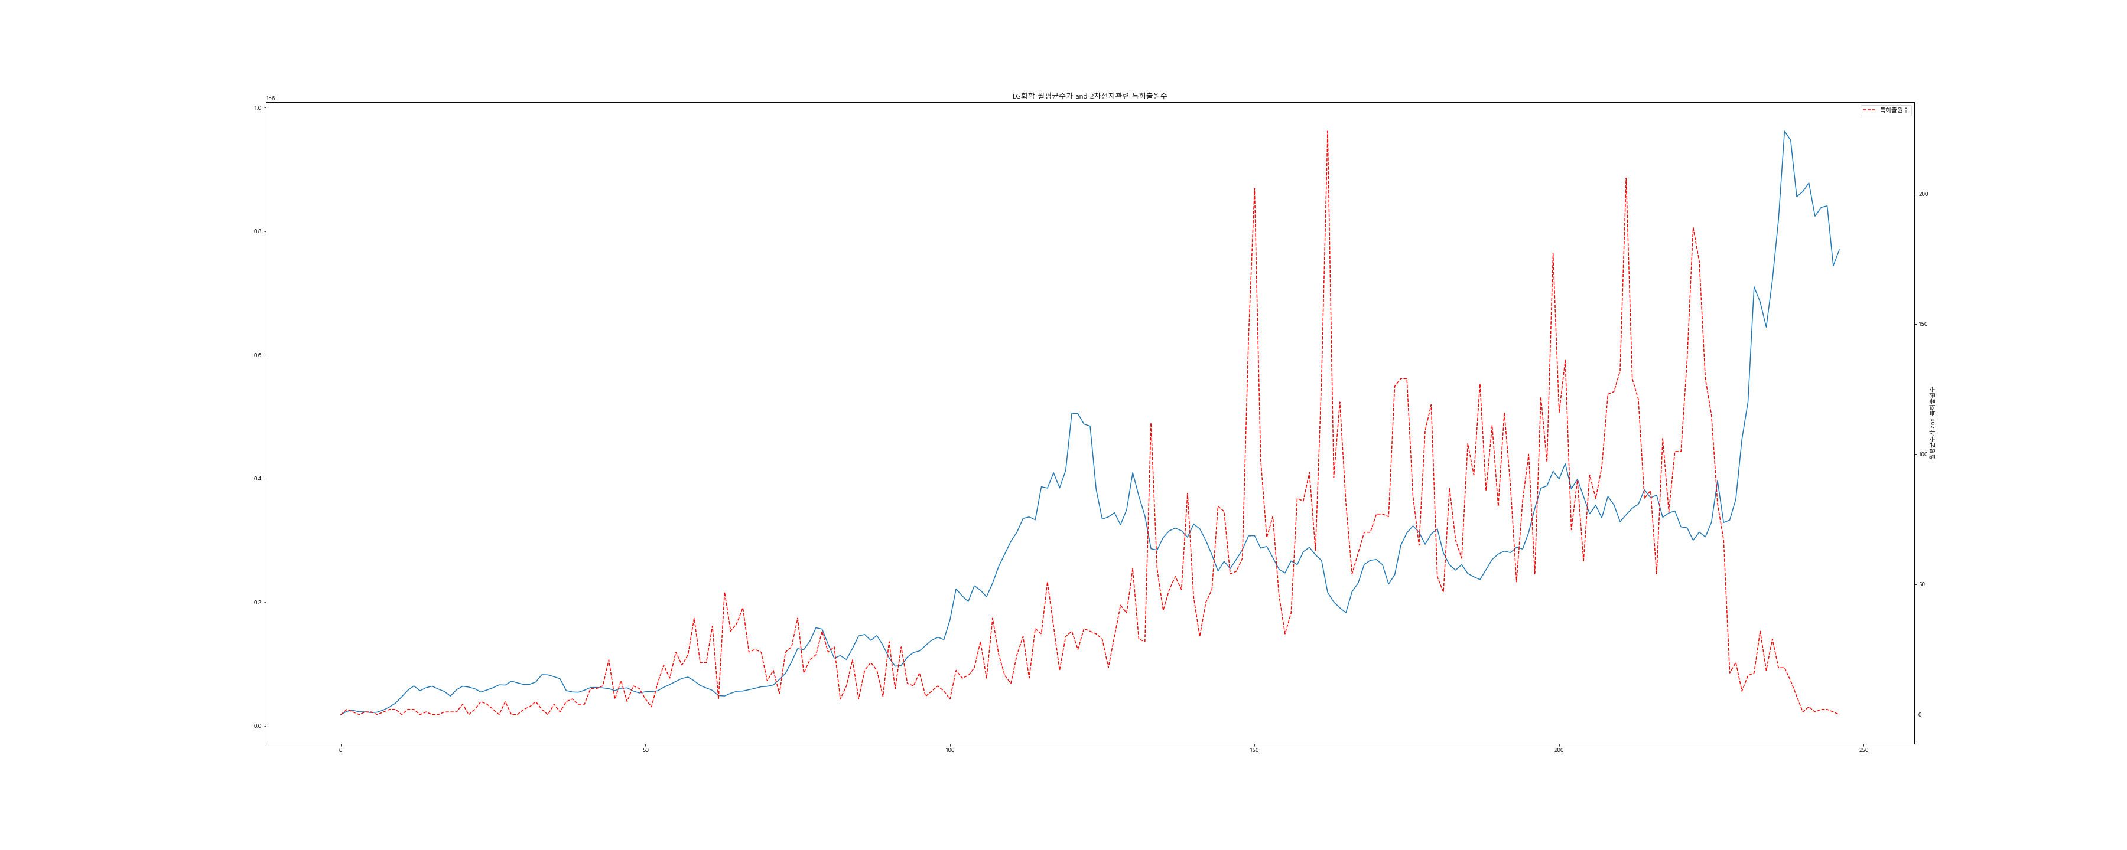
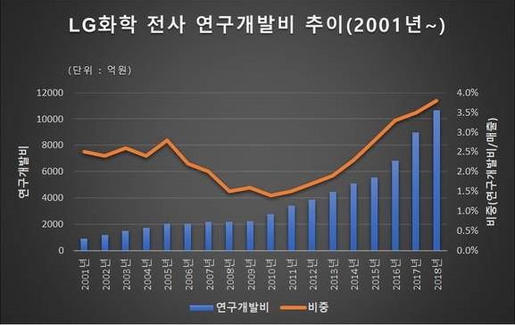
LG 화학 월별 2차전지 특허 출원 수와 종가
배경 문제정의 데이터수집 데이터전처리 데이터탐색 & 인사이트
LG 화학은 2차전지 섹터의 대장주로써 관련 특허의 출원을 선도
앞선 기업들과 같이 회사 전체로 보면 과거에는 2차전지 사업은 그 비중이 크지 않았음
매출 구조상 크지 않은 비중에도 불구하고 2000년대 초부터 2차전지 관련 연구 주도
삼성 SDI 월별 주가 흐름(2001. 01. ~ 2021. 09.)
https://m.datanews.co.kr/m/m_article.html?no=104674

Slide 14
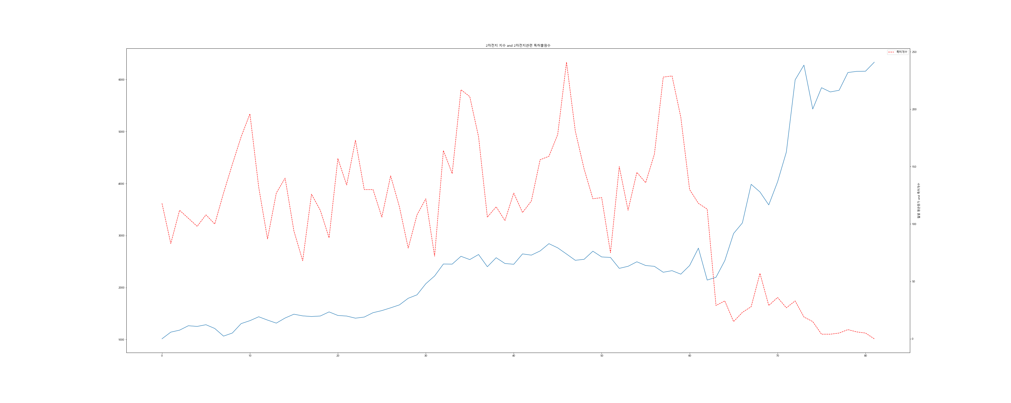
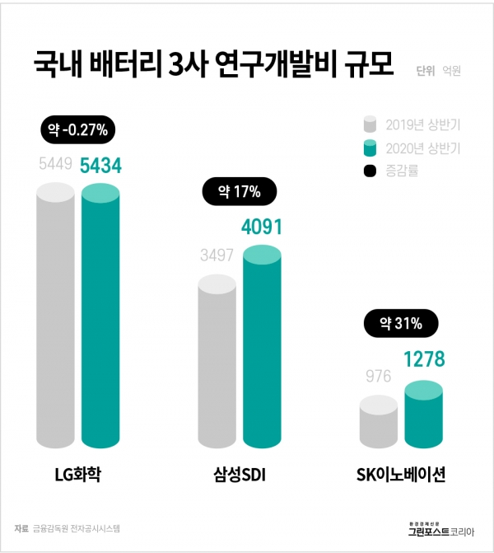
월별 2차전지 특허 출원 수와 섹터 지수 (2015. 01. ~ 2021. 09.)
배경 문제정의 데이터수집 데이터전처리 데이터탐색 & 인사이트
20년 04월
15년 이전 2차전지 섹터 지수는 존재하지 않아 15년도부터 비교
2020년 이전 기준으로 섹터 전체 지수데이터와 특허 출원 데이터가 모두 완만히 상승하는 흐름 보임
2020년 1분기를 기점으로 섹터지수 및 특허출원 건수의 드라마틱한 변화 감지
지수는 이후 급격히 상승한 반면 특허출원은 급격히 하강 BUT 연구개발 비용 변화 없음
Covid-19 사태 발발이후 주식투자 열풍 트렌드 반영
삼성 SDI 월별 주가 흐름(2001. 01. ~ 2021. 09.)
http://www.greenpostkorea.co.kr/news/articleView.html?idxno=120690

Slide 15
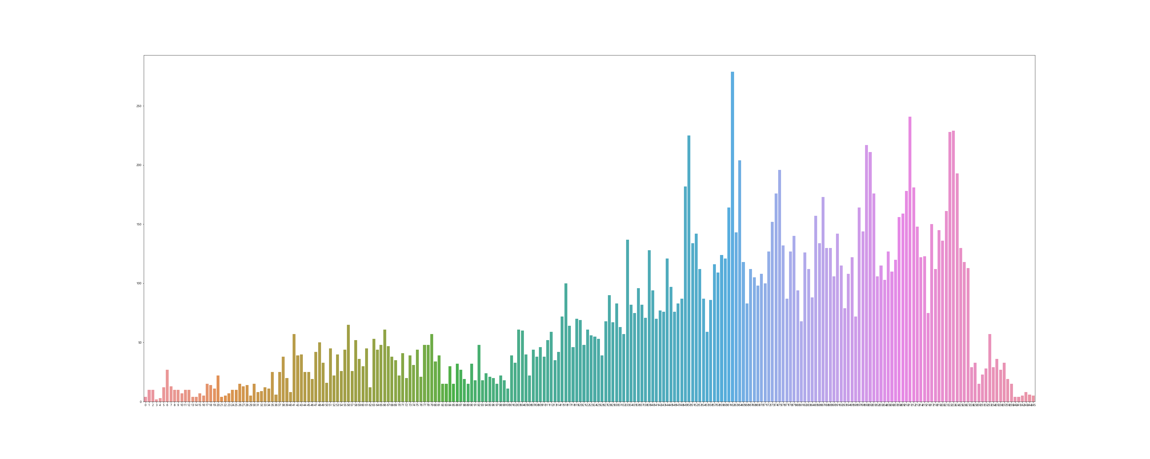
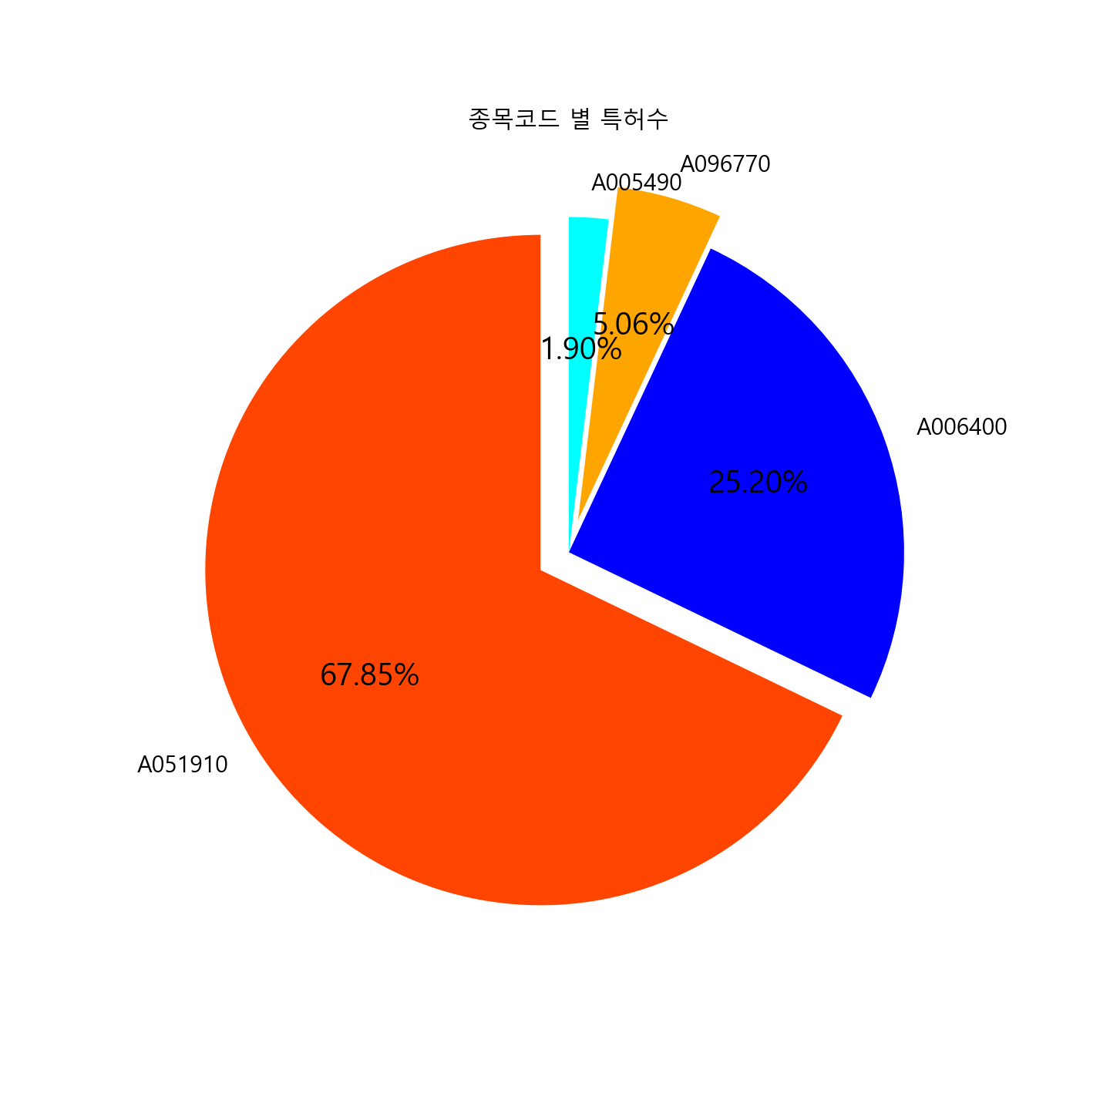
월별 2차전지 특허 출원 수 (2001. 01. ~ 2021. 09.)
배경 문제정의 데이터수집 데이터전처리 데이터탐색 & 인사이트
월간 100건 초과
월간 50건 초과
2차전지 관련 특허 출원 전체 흐름 조사
2004년 중순, 2010년 말 각각 처음으로 월 50건 100건 초과
특허 출원이 본격적으로 늘어나기 시작한 2010년을 기준으로 약 10년 후인 2020년부터 지수가 본격적으로 상승
회사별 특허 총 점유율을 보면 LG화학 > 삼성SDI > SK이노베이션 > 포스코 순서
2001년 정부 및 산업통산자원부 2차전지 육성 정책과 맞물려 연구 개발 및 시장 점유율 성장 (http://www.motie.go.kr/motie/ne/presse/press2/bbs/bbsView.do?bbs_seq_n=4592&bbs_cd_n=81)
삼성 SDI 월별 주가 흐름(2001. 01. ~ 2021. 09.)

